Slide 1
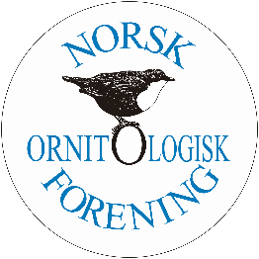
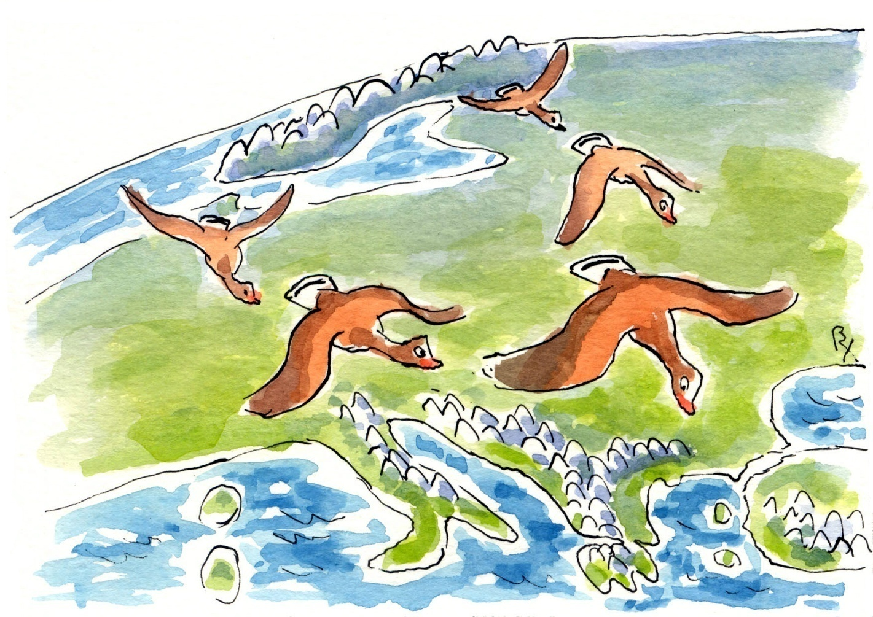
Ταξιδεύοντας με τη Νανόχηνα στους ελληνικούς υγρότοπους
Besøk fra fortiden
Fra Archaeopteryx til dverggås
Presentasjon av: Evgenia Panoriou © Gresk Ornitologisk Forening,
Norsk oversettelse: Tomas Aarvak & Ingar Jostein Øien
Illustrasjon: Vassilis Hatzirvassanis, Pashalis Dougalis

Slide 2
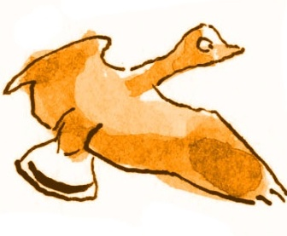
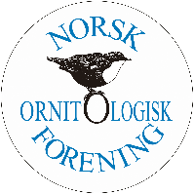
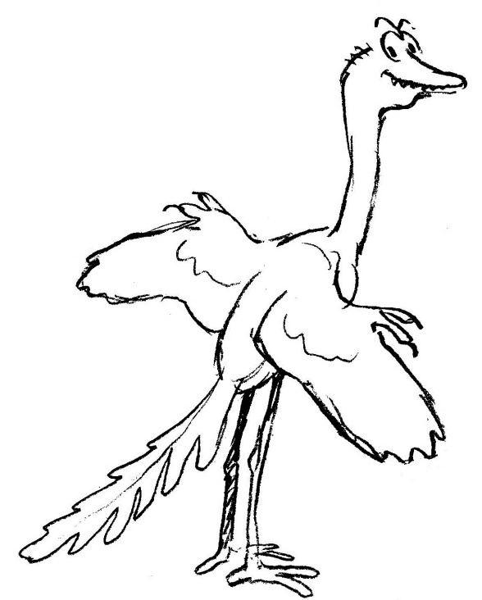
Fuglenes historie
Når oppstod fuglene??
For millioner av år siden, (135-155.000.000) lever en liten tobent reptil blant dinosaurene. Etter hvert som tiden gikk utviklet de harde hornplatene seg til myke fjær. Vingene dens tillot den å glidefly mellom greiner og trær.
Navnet dens er: Archaeopteryx!
Archaeopteryx liknet de andre reptilene men hadde også noen egenskaper vi kan finne hos fugler i dag. Hvordan så den ut?
Mange tenner
Vinger
Stor som en kråke
Ca. 60 cm
Fjær på hele kroppen
Krumme klør slik som fuglene som sitter på grener eller klatrer
Lang hale

Slide 3
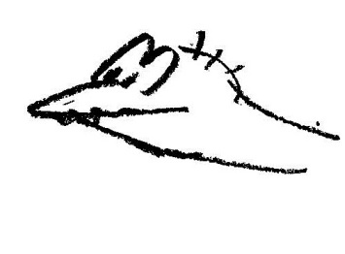
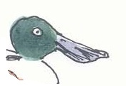
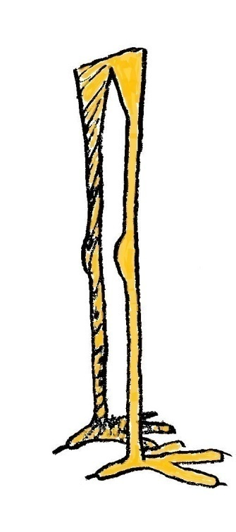
Grunnleggende egenskaper (a)
Hva er de grunnleggende egenskapene til dagens fugler?
Nebb:
En spesiel egenskap hos fuglene gjør det enkelt å gjenkjenne dem. Nebbet har ikke tenner som kan felles, og er dekket med keratin (slik som våre negler).
Kjenner du noen annen type dyr som har nebb?
Bein:
Det er et stort mangfold i form på fuglenes føtter og tær, tilpasset hver arts atferd.

Slide 4
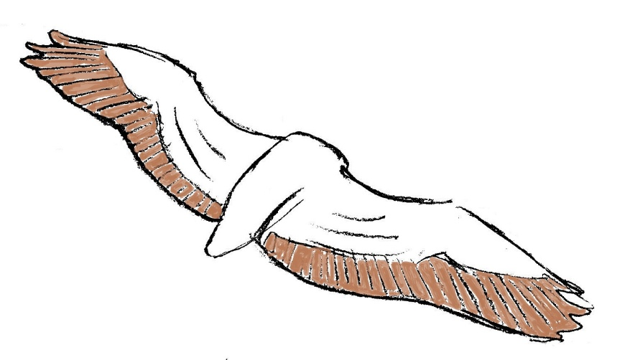
Grunnleggende egenskaper (b)
Vinger:
Hovedverktøyet for å fly! Selv om vingene og evnen til å fly er en av de mest grunnleggende egenskapene, er fugler ikke de eneste dyrene med vinger.
Kjenner du andre dyr som kan fly?
Fjær:
Fjær skiller fugler fra andre dyr. Fjærene er myke, fleksible og lette. De er avgjørende for å regulere fuglenes kroppstemperatur og for å kunne fly.

Slide 5
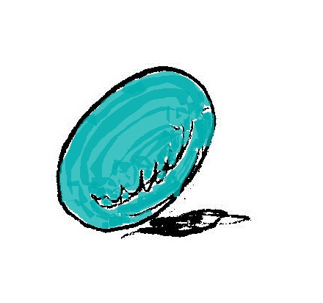
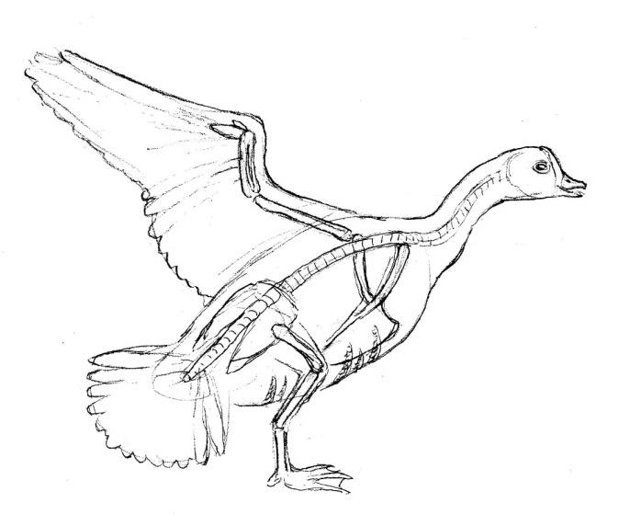
Andre egenskaper
Egg:
Fugler legger egg! Foreldrene passer godt på eggene sine, og ungene passes fra det øyeblikket de klekker til de er flygedyktige.
Kropp:
Fuglenes kropp er tilpasset flyving.
Beina i kroppen er hule og tåler mye.
Musklene er tilpasset å jobbe hardt i lengre perioder.
Dessuten:
Fugler har de beste vokale egenskapene av alle vertebrater, de kan se et bredt fargespekter og kan høre lyder i lavere frekvenser enn mennesker.

Slide 6
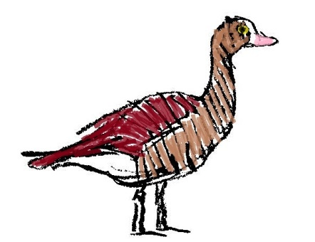
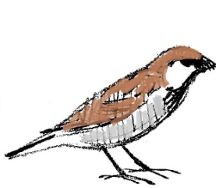
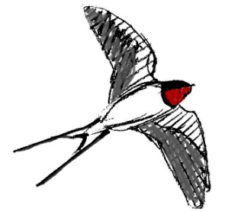
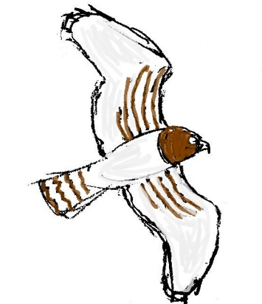
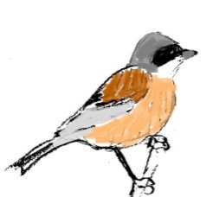
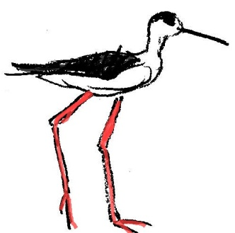
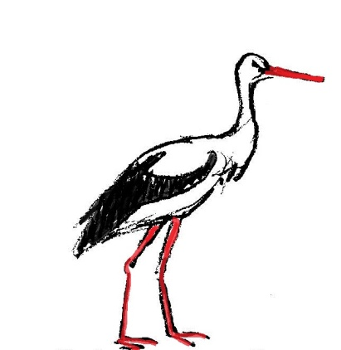
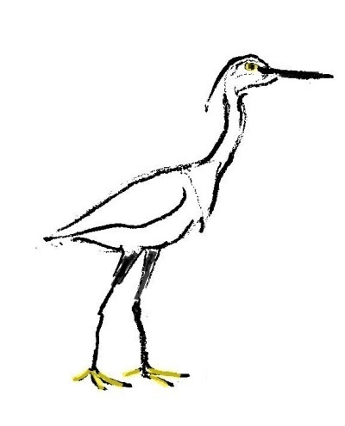
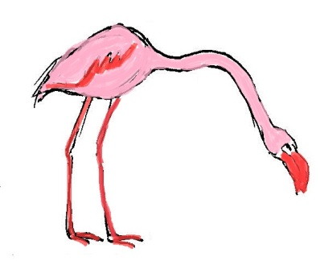
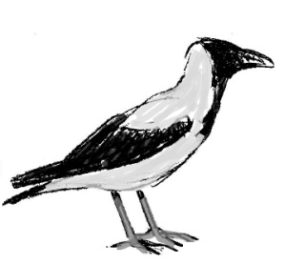
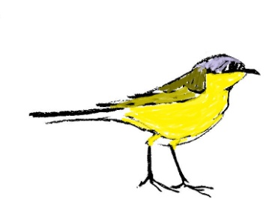
Fra Archaeopteryx til i dag
Hva skjedde i løpet av alle disse årene?
Ca. 100 000 forskjellige fuglearter har eksistert siden Archaeopteryx levde. Av disse har bare 1 av 10 overlevd til i dag. Dette betyr at det fremdeles finnes 10 000 forskjellige fuglearter i verden!
Hvordan er det mulig at så mange forskjellige fuglearter har utviklet seg fra Archaeopteryx?
Mangfoldet av fuglearter er et resultat av forandringer som har funnet sted over millioner av år, og gradvis endret fuglenes egenskaper og atferd.
Noen av disse egenskapene oppstod tilfeldig, og hjalp fuglene med å tilpasse seg sine omgivelser!

Slide 7
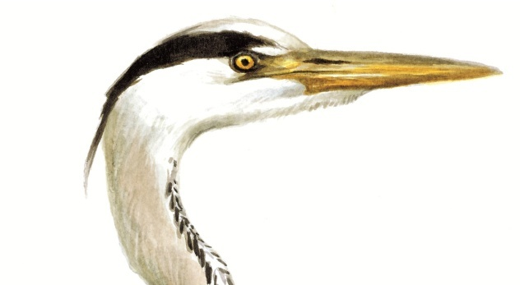
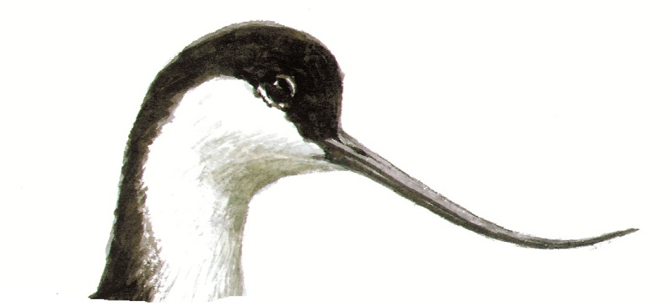
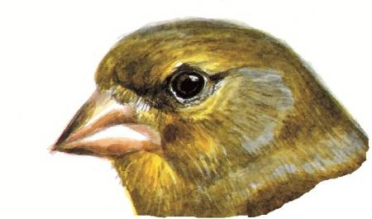
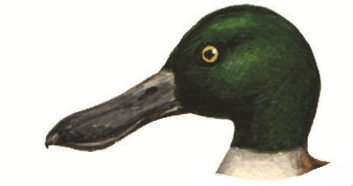
Tilpasninger hos fugler
Nebb:
Nebbformen hos fugler er tilpasset hva de spiser.
Noen nebb er kraftige for å knekke frø og nøtter, andre er sigdformede slik at fuglen kan suge nektar fra blomster eller lete fram insekter i sprekker i trestammer.
Hvordan bruker fuglene under nebbene sine?
Nebbet er som en harpun for å fange
Buet nebb for å vade på grunt vann på jakt etter
Fisk
Fiskeegg, bløtdyr
Kraftig nebb for å knuse
Frø
Nebbet er som en stekespade som filtrerer vann på jakt etter
Planter og dyreplankton

Slide 8
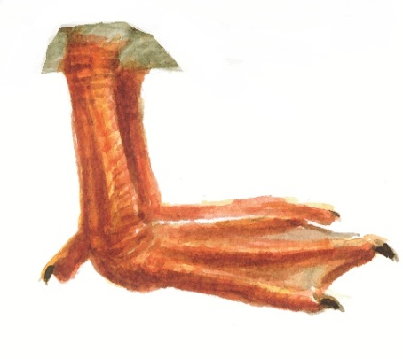
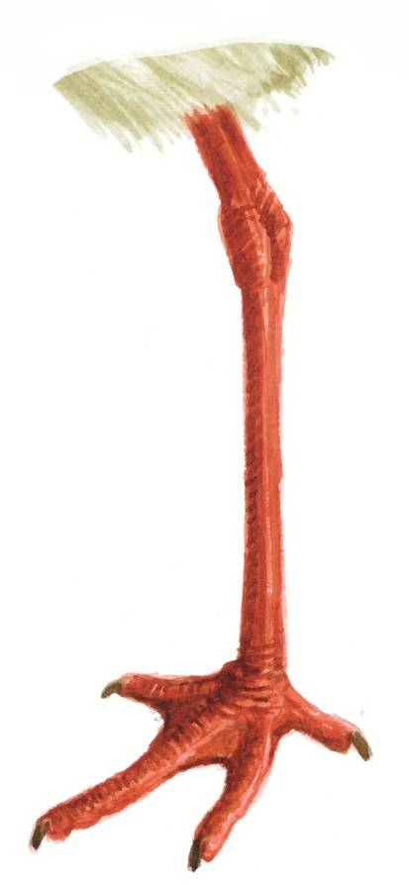
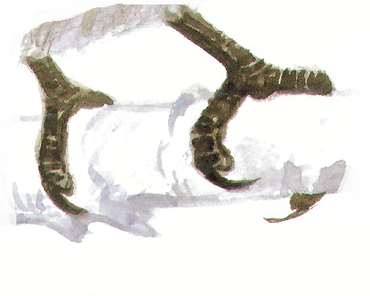
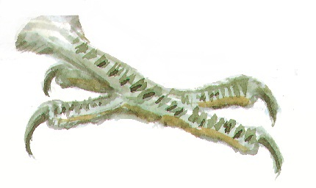
Tilpasninger hos fugler
Bein:
Formen på beina, føttene og tærne viser fuglenes forskjellige livsstil. Noen føtter er perfekte for svømming, andre er best til å løpe fort og andre gjør det lett å klatre på trestammer.
And:
Hvordan bruker de følgende fuglene føttene sine?
Svømmehud mellom tærne gjør at føttene fungerer som en padleåre, som skyver kroppen framover i vannet.
Fugler i skogen:
Tærne “låser” seg rundt grenen.
Storker:
Hakkespetter:
Kraftige og lange bein for effektiv gange på bakken
Store, skarpe og buete klør for å klatre på trestammer.

Slide 9
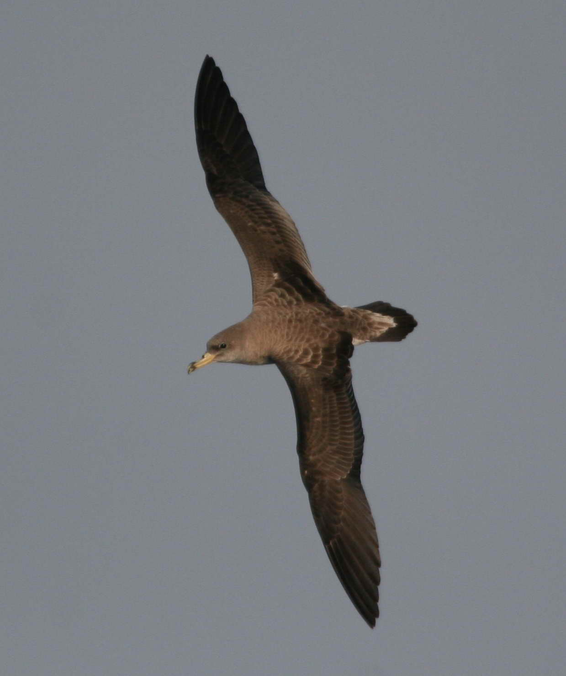
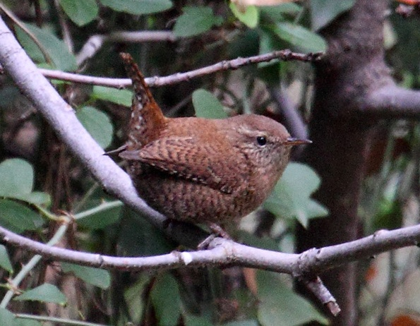
Tilpasninger hos fugler
Vinger:
Fugler har forskjellig vingeform avhengig av hvordan de flyr (dype vingeslag, sveveflukt osv.).
Hvordan bruker de følgende fuglene vingene sine?
© Aris Christidis
© Giorgos Alexandris
Gullnebblire: Lange vinger tilpassete flukt over åpent hav.
Gjerdesmett: Korte og avrundete vinger tilpasset flukt i tett vegetasjon

Slide 10
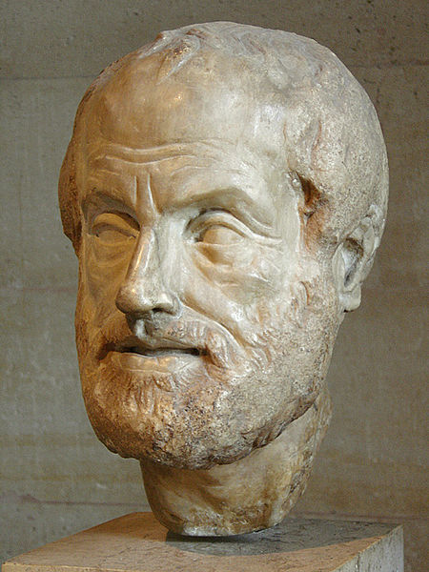
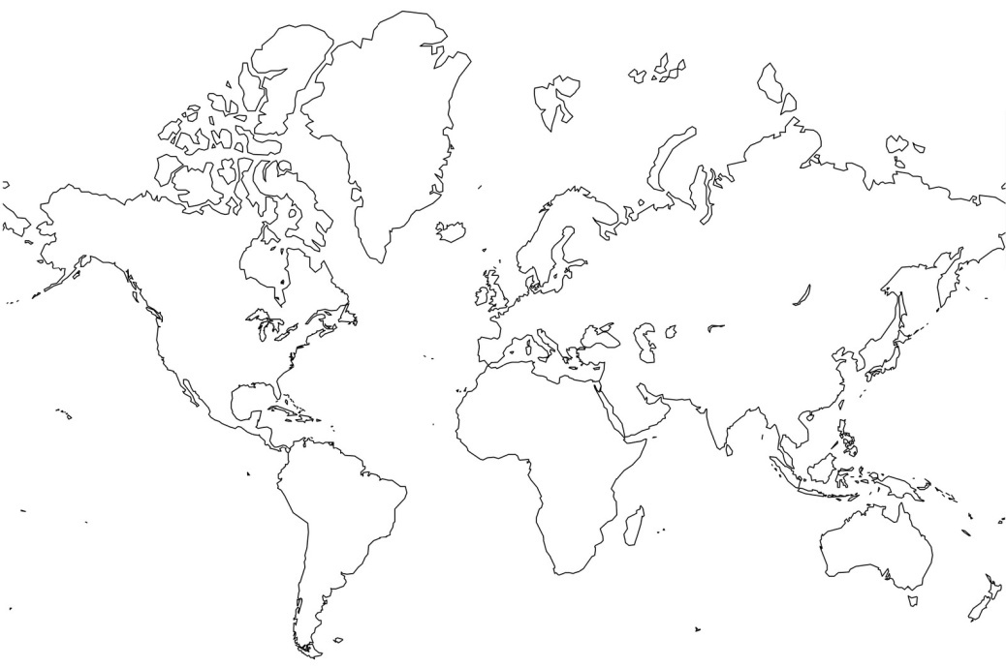
Trekk (a)
Fugletrekk:
Hvorfor fuglene trekker er et av de mest spennende spørsmålene for mange fugleinteresserte (men ikke bare for dem!)
Den mystiske forsvinningen av noen fuglearter forvirret menneskene før i tiden....Reiste fuglene bort, eller gikk de i dvale? Aristoteles forstod at storken reiste fra steppene i Asia til sumpene ved Nilen, men trodde likevel at mindre fugler gikk i dvale.
Hvorfor trekker de?
I dag vet vi at det hver høst trekker ca. 5cmilliarder fugler av 187 forskjellige arter fra Europa og Asia mot Afrika. Omtrent 200 arter trekker mellom Nord-Amerika og Sentral- og Sør-Amerika. Målet deres er å ha god tilgang på mat og å finne passende hekkeområder.

Slide 11
Fugletrekk (b)
Reisen…
…krever, at fuglene har stor fysisk utholdenhet. Noen er i stand til å fly uten stopp i opptill 12 dager, og krysse hav eller ørken. Dette klarer de ved hjelp av kroppsfettet som de har bygget opp før reisen.
Noen fugler trekker om dagen, andre om natten, og noen kan gjøre begge deler. Å trekke om dagen eller natta gir fuglene ulike fordeler.
Falker:
Husk at de drar nytte av stigende, varme luftstrømmer…
Når på dagen trekker de følgende fuglene?
Om dagen!
Små fugler (fluesnappere, troster)? Tenk
Tenk på hva de kanskje forsøker å unngå...…
Seilere og svaler?
Husk at de må spise insekter mens de flyr…
Om natten!
De starter trekket i skumringa. Det er fordi de da er tryggere for rovdyr som falker eller måker. Dagen bruker de til å spise.
Om dagen!

Slide 12
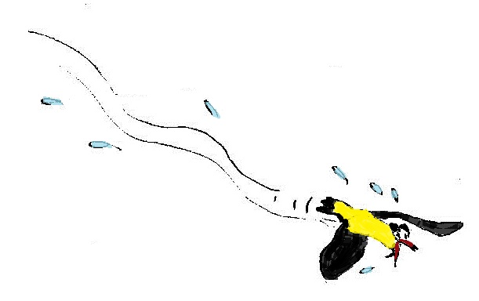
Fugletrekk (c)
Er trekket farlig for fuglene?
På en så lang reise møter fuglene mange utfordringer…
Energitap
Hvilke utfordringer møter trekkfuglene?
Utmattelse
Kryssing av hav, ørkener, tornadoer, stormer, sandstormer.
Rovdyr (falker, ørner)
Mange sangfugler fanges og drepes ulovlig i Sør-Europa (Hellas, Malta, Kypros, Italia osv.) på vei til overvintringsområdene i Afrika.
Mer enn halvparten av småfuglene som starter trekket på den nordlige halvkule kommer aldri frem til overvintringsområdene i sør.

Slide 13
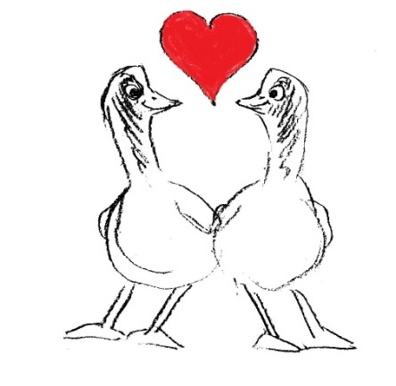
Fugleklassifisering
Fuglene kategoriseres i taksoner (”grupper”), avhengig av:
Størrelse, form, kroppsbygning, slektskap til andre arter og i nyere tid DNA. Etter hvert som ny kunnskap kommer til kan det bli gjort endringer i klassifiseringen av fugleartene.
Rike (regnum): Animalia (Dyreriket)
Rekke (phylum): Chordata (Ryggstrengdyr)
Underrekke (subphylum): Vertebrater
Klasse (classis): Aves (Fugler)
Takson: 29 Taksoner
Familie: 187 familier
Slekt: 2 000 slekter
Art: 10 000 arter
Eksempel: Gjess
Klasse: Andefugler
Kjønnene ser like ut
De er planteetere (beiter på gress)
De trekker og flyr i flokker
De kan danne livslange parforhold

Slide 14
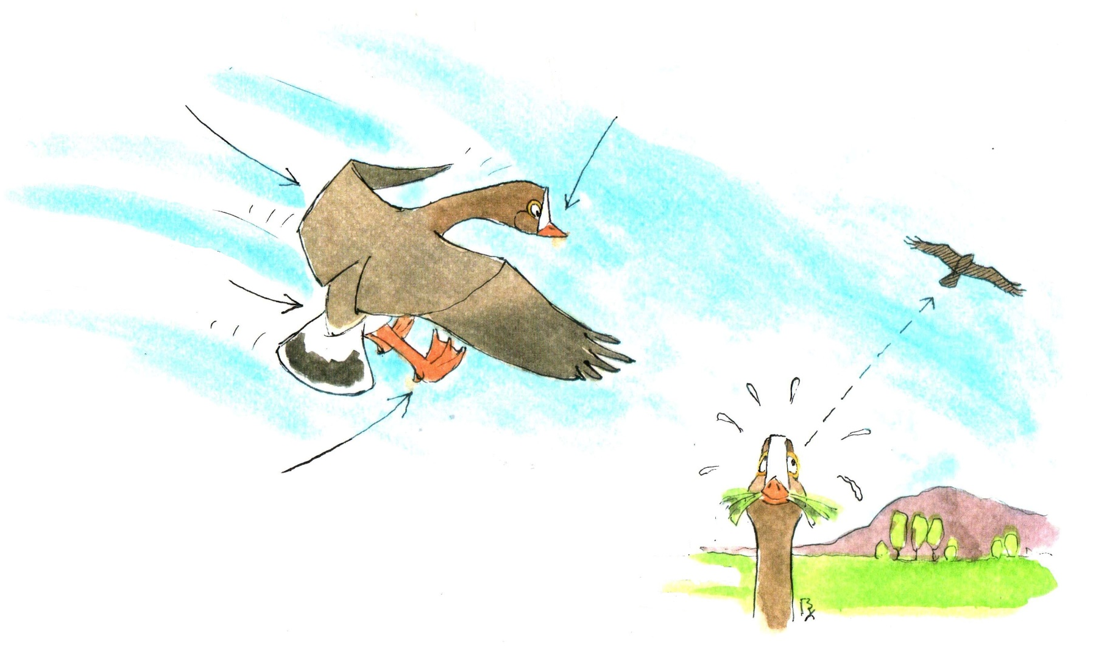
Eksempel: Dverggås
`
Tilpasningene er for… ?
Kraftige vinger for å fly ...
... i åpne områder
Kort og kraftig nebb for…
… å kutte gress!
Vanntett fjærdrakt for…
Øyne på sidene av hodet ...
… svømming
... så den lett kan oppdage fiender mens den beiter.
Svømmehud mellom tærne for ...
... effektiv forflytning til lands og til vanns

Slide 15
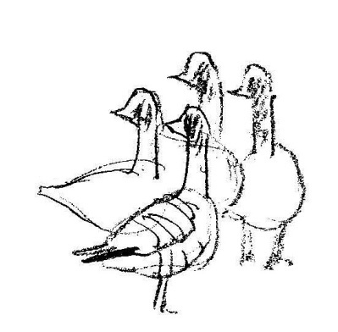
Like eller ulike?
Noen likheter?
Dverggås
Menneske
?
?
?
?

Slide 16
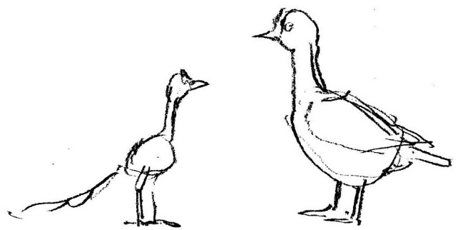
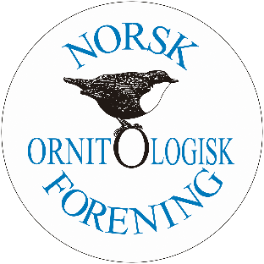
Denne utgaven er produsert som en del av et Norsk-Gresk dverggåsprosjekt som er et bilateralt samarbeid mellom Hellas og Norge for bevaring av dverggås. Det er finansiert av Miljødirektoratet gjennom Norsk Ornitologisk Forening / BirdLife Norge.

